Slide 1

COLOSSAL
FOODS
MODELAGEM DE DADOS · ENTREGA 2
Gestão de informações para uma hamburgueria: do levantamento ao banco MySQL com consultas gerenciais e de auditoria
Murilo Silva Magalhães
Kauê de Lima Pereira
Análise e Desenvolvimento de Sistemas
RGM 47820471
RGM 48477940
UNICID · 2026

Slide 2
UMA HAMBURGUERIA PEQUENA COM VOLUME DE GENTE GRANDE
CONTEXTO · CASO A, ORGANIZAÇÃO REAL
4 + 1
≈ 40
≈ 75
R$ 2
Equipe
Pedidos por dia útil
Fim de semana
Taxa de entrega
2 na chapa, 2 no atendimento e 1 motoboy fixo
Faixa de 30 a 50 pedidos, de segunda a sexta
Faixa de 60 a 90 por dia; ≈ 300 a 330 por semana
Valor informado pela loja para cada delivery
Rua do Carvalho Brasileiro, Jardim Arantes, São Paulo/SP. Retirada no balcão e delivery; PIX, dinheiro, débito e crédito.
O cardápio digital é de uma empresa terceirizada: a loja não tem acesso ao banco dela e o resto da operação não tinha registro estruturado.

Slide 3
SETE PROBLEMAS, CADA UM COM TABELA E CONSULTA
PROBLEMAS DE INFORMAÇÃO
Cód. | Problema | Onde aparece no modelo | Consulta
P1 | Não se sabe quanto o delivery demora nem onde atrasa | PEDIDO, HISTORICO_STATUS, ENTREGA | G01, G12, G13
P2 | Preço decidido sem histórico nem custo dos ingredientes | ITEM_PEDIDO, PRODUTO, ITEM_COMPRA | G02, G03, G15
P3 | Estoque sem entradas, saídas e alerta de reposição | INGREDIENTE, MOVIMENTACAO | G04
P4 | Cancelamentos sem motivo nem autorização | HISTORICO_STATUS_PEDIDO | G05
P5 | Caixa fechado sem valor esperado por forma de pagamento | PAGAMENTO, FECHAMENTO, CONFERENCIA | G06, G10
P6 | Compras sem fornecedor, nota fiscal e custo rastreáveis | FORNECEDOR, COMPRA, ITEM_COMPRA | G07
P7 | Áreas e taxas de entrega sem cadastro | AREA_ENTREGA, ENTREGA | G08
P1 e P2, em destaque, vieram da entrevista com o responsável; P3 a P7 vieram do mapeamento da rotina.

Slide 4
UM BANCO ÚNICO PARA TODA A OPERAÇÃO
SOLUÇÃO PROPOSTA
Pedidos, delivery, estoque, compras e caixa em um só MySQL 8, com as regras de negócio garantidas pelo próprio banco.
16
20
27
Entidades no DER
Tabelas no modelo lógico
Chaves estrangeiras
11
15
13
Triggers de integridade
Consultas gerenciais (G01–G15)
Consultas de auditoria (A01–A13)

Slide 5
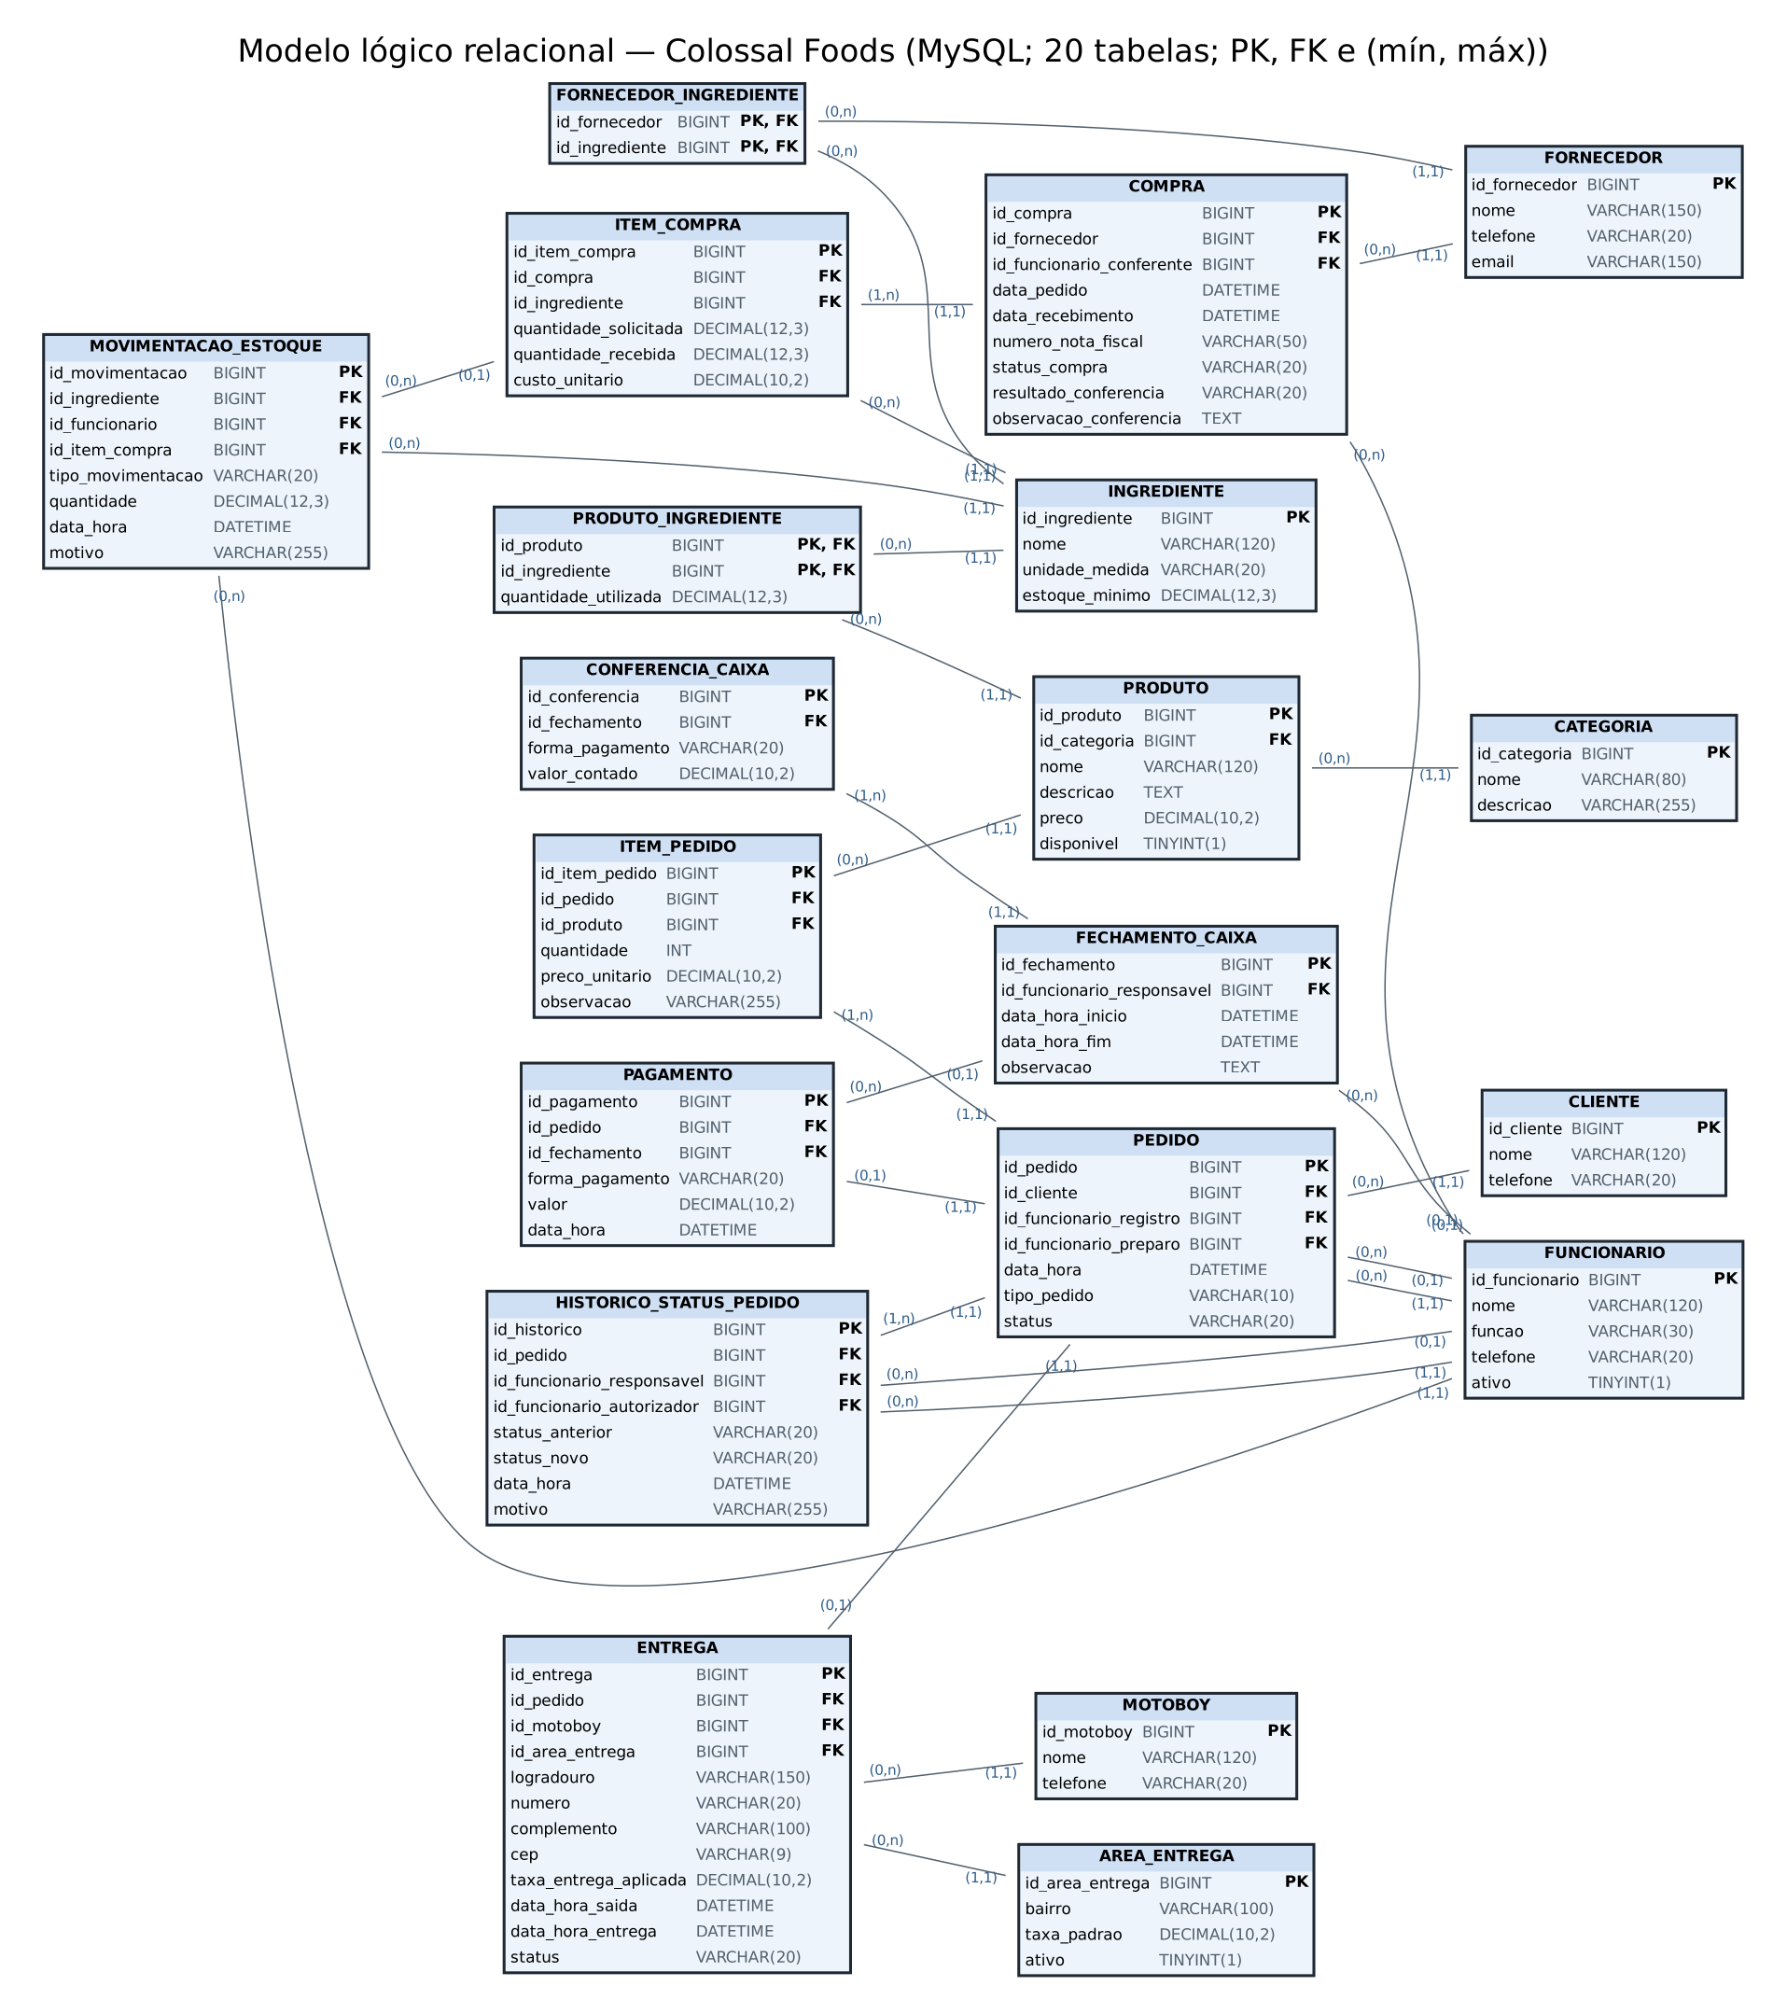
DO DER PARA 20 TABELAS E 27 FKS
MODELO LÓGICO RELACIONAL
1
1:N → FK no lado N
REALIZA vira PEDIDO.id_cliente. Participação opcional (0,1) aceita NULL, como id_funcionario_preparo.
2
1:1 → FK com UNIQUE no lado opcional
PAGAMENTO.id_pedido e ENTREGA.id_pedido: no máximo um por pedido, sem colunas nulas em PEDIDO.
3
N:N → tabela associativa
CONTÉM vira ITEM_PEDIDO; COMPÕE vira PRODUTO_INGREDIENTE; FORNECE vira FORNECEDOR_INGREDIENTE.
4
Destaques
ITEM_PEDIDO guarda o preço praticado; HISTORICO_STATUS_PEDIDO mede os tempos; MOVIMENTACAO_ESTOQUE calcula o saldo.

Slide 6
PRODUTO INDISPONÍVEL NÃO ENTRA NO PEDIDO
SQL · TRIGGER RN05
1
BEFORE INSERT + SIGNAL
DELIMITER $$
CREATE TRIGGER trg_item_pedido_bi
BEFORE INSERT ON ITEM_PEDIDO
FOR EACH ROW
BEGIN
DECLARE v_disponivel TINYINT DEFAULT NULL;
SELECT disponivel INTO v_disponivel
FROM PRODUTO
WHERE id_produto = NEW.id_produto;
IF v_disponivel IS NULL OR v_disponivel <> 1 THEN
SIGNAL SQLSTATE '45000' SET MESSAGE_TEXT =
'RN05: produto indisponivel nao pode ...';
END IF;
END$$
Roda antes de gravar o item (NEW); se o produto está indisponível, aborta o INSERT.
Teste T01
INSERT INTO ITEM_PEDIDO
(id_pedido, id_produto,
quantidade, preco_unitario)
VALUES (1, 12, 1, 15.00);
Error 1644: RN05: produto indisponivel nao pode entrar em novo pedido

Slide 7
O DELIVERY ATRASA NO FIM DE SEMANA
RESULTADO DA G12 · % DE DELIVERIES EM ATÉ 45 MIN, POR DIA
meta 85%
■ Amarelo: atingiu a meta ■ Vermelho: abaixo da meta Pior caso: 105 min em 07/11

Slide 8
SEIS PRODUTOS ACIMA DA META DE CUSTO
RESULTADO DA G15 · CMV % POR PRODUTO (META ≤ 35%)
■ Vermelho: acima de 35% ■ Amarelo: dentro da meta Linha tracejada: meta de 35%

Slide 9
A AUDITORIA ENCONTROU AS DUAS QUEBRAS DE CAIXA
AUDITORIA A08 · RN18 · KPI K14
SELECT fc.id_fechamento, pg.forma_pagamento,
pg.valor_esperado, cc.valor_contado,
ROUND(cc.valor_contado - pg.valor_esperado, 2)
AS diferenca
FROM (SELECT id_fechamento, forma_pagamento,
SUM(valor) AS valor_esperado
FROM PAGAMENTO
GROUP BY id_fechamento, forma_pagamento) pg
JOIN FECHAMENTO_CAIXA fc
ON fc.id_fechamento = pg.id_fechamento
LEFT JOIN CONFERENCIA_CAIXA cc
ON cc.id_fechamento = pg.id_fechamento
AND cc.forma_pagamento = pg.forma_pagamento
WHERE cc.id_conferencia IS NULL
OR ABS(cc.valor_contado - pg.valor_esperado) > 0.01;
29/10 · DINHEIRO
− R$ 5,00
Esperado R$ 353,90 · contado R$ 348,90
06/11 · DINHEIRO
+ R$ 2,00
Esperado R$ 513,60 · contado R$ 515,60
As outras 12 auditorias (A01–A07, A09–A13) retornam 0 linhas: regras respeitadas.

Slide 10
PRONTO PARA BI E PARA IA
ARQUITETURA ANALÍTICA
Modelo estrela em potencial
Aplicações de IA
FATOS
1
Previsão de demanda
PEDIDO / ITEM_PEDIDO, PAGAMENTO, ENTREGA, MOVIMENTACAO_ESTOQUE, ITEM_COMPRA
Por dia e hora (G13), para escalar equipe e motoboy.
2
Sugestão de compra
Consumo pela ficha técnica + histórico de movimentação.
DIMENSÕES
CLIENTE, PRODUTO, CATEGORIA, INGREDIENTE, FORNECEDOR, FUNCIONARIO, AREA_ENTREGA e tempo (data_hora)
3
Alerta de anomalia
Desvios de caixa (A08) e ajustes de estoque frequentes.
As consultas G01–G15 viram views e alimentam um painel em Power BI, Looker Studio ou Metabase.
4
Combos e prazos
Produtos vendidos juntos; tempo de entrega por área e horário.

Slide 11
DECIDIR COM DADO, NÃO COM MEMÓRIA
BENEFÍCIOS PARA A DECISÃO
01
02
Escalar o motoboy no pico
Reajustar preço pelo CMV
G12 e G13 mostram sexta a domingo, 20h–22h, como o gargalo do delivery.
G15 aponta Double Burger, Brownie e Bacon Burger acima de 35% de custo.
03
04
Comprar antes de faltar
Fechar o caixa sem surpresa
G04 avisa quando refrigerante ou chocolate ficam abaixo do mínimo.
G06 e A08 mostram o dia, a forma de pagamento e o valor da quebra.

Slide 12
OBRIGADO!
COLOSSAL FOODS · MODELAGEM DE DADOS
Perguntas?
Murilo Silva Magalhães
Kauê de Lima Pereira
RGM 47820471
RGM 48477940
github.com/mur1lxz/analise-dados-colossal-foods

